Slide 1
Мінеральні води міста Шепетівки
Міністерство освіти і науки України
Департамент освіти, науки, молоді та спорту ​
Хмельницької облдержадміністрації ​
Хмельницьке територіальне відділення Малої академії наук України ​
Шепетівське міське наукове товариство учнів ​
Роботу виконала:
Огороднік Алла Анатоліївна
здобувач освіти 7 класу Шепетівського
навчально-виховного комплексу №3
у складі Загальноосвітня школа І-ІІІ ступенів
ім. Н. Рибака та ліцей з посиленою військово-фізичною підготовкою» Хмельницької області
Науковий керівник:
Оніщук Мирослава Вікторівна, учитель
історії та правознавства , учитель вищої категорії, учитель-методист

Slide 2
Мета дослідження: історія видобутку мінеральних вод в м.Шепетівці: від минулого до сучасності.
Завдання дослідження:
- виявлення перших письмових згадок про використання мінеральних вод у Шепетівці;
- дослідження архівних матеріалів та документів щодо відкриття й експлуатації джерел;
- визначення ключових періодів видобутку та використання мінеральних вод;
- аналіз ролі мінеральних вод у розвитку економіки міста;
- оцінка лікувальних властивостей води протягом різних історичних періодів;
- вивчення використанння води у санаторно-курортній сфері;
- аналіз сьогоденного використання мінеральної води.

Slide 3
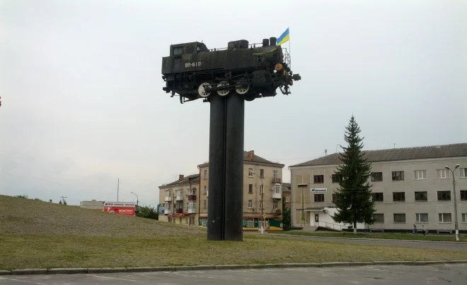
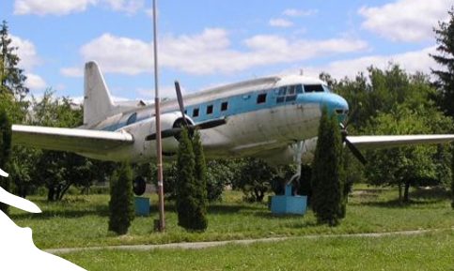
Вітаю! Мене звати Алла. Сьогодні я вам розповім про моє рідне місто Шепетівку. Тільки тут ви зможете побачити паровоз на трубі. Тобто у небі. А колись ще був літак на землі. Колись Шепетівка була курортним містом. Адже славилась своїми мінеральними водами.

Slide 4
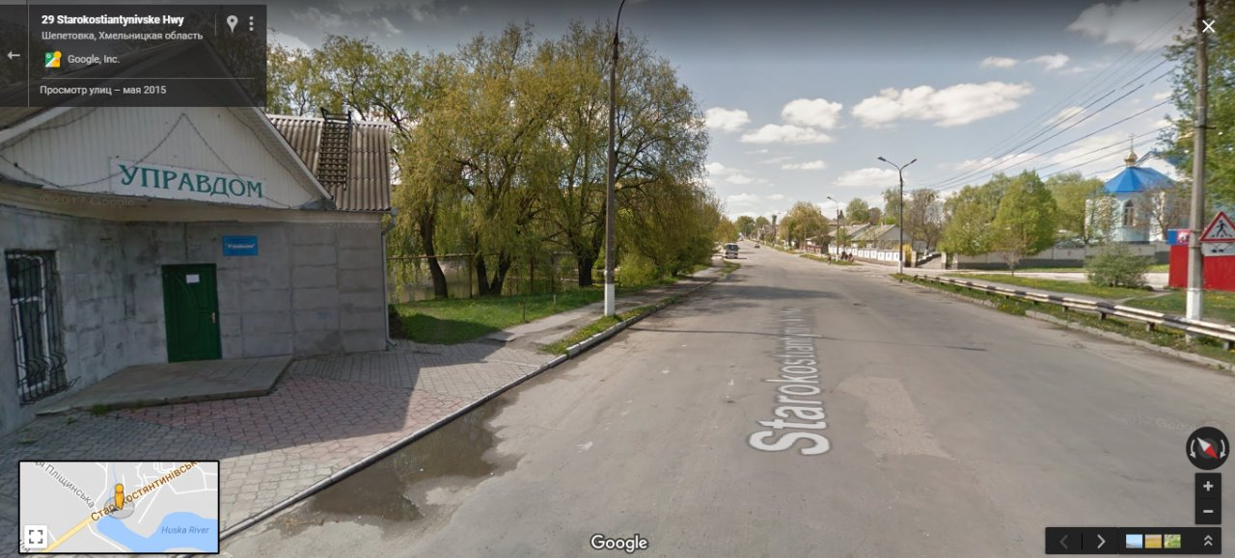
Джерело знаходилося в північно-західній частині Шепетівки, на схилі пагорбу (район теперішніх дев’ятиповерхових будинків та управдому). До 20-х років ХІХ ст. витік мінеральної води був завалений.
За хімічним дослідженням, який провів провізор Дзічковський у 1836 році, ми дізнаємося, що джерело належало до залізистих мінеральних вод. Воду цю можна було вживати внутрішньо на протязі однієї години до трьох фунтів (400 грам). Джерело при купальному будинку ніколи не пересихало. Від джерела вода бігла під закритим каналом в особливий водоприймач, звідки через насос піднімалася в котел. Після нагрівання, вода через трубу попадала в купальні кімнати. Дерев’яна ванна у 1835 році коштувала 60 копійок асигнацій, а мідна 120. Шепетівські джерела були 1-ими з найбільш відомих вод. Вони дійсно набули популярності, оскільки були відомі за межами Волинської губернії і к-сть відвідувачів щороку збільшувалася, що добре сприяло економіці.

Slide 5
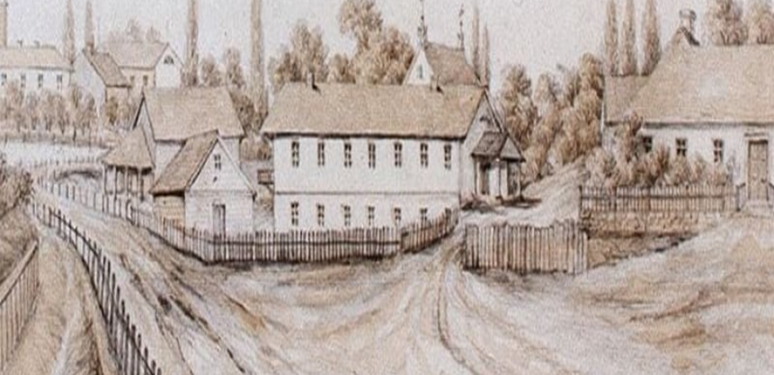
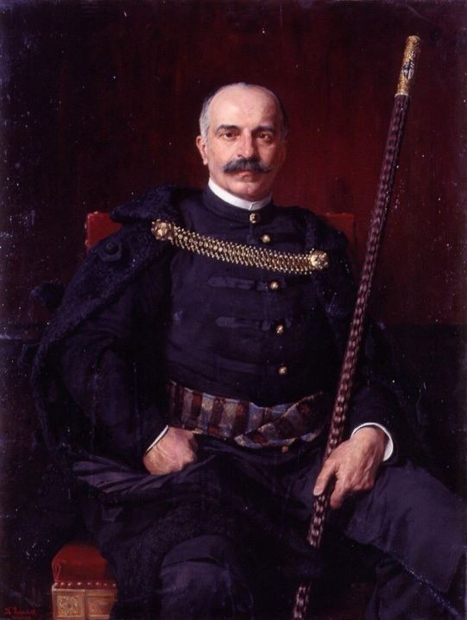
Згодом, за розпорядженням Євстафія Сангушко, джерело було очищено та обкладено диким каменем. Через деякий час було побудовано будівлю зі зручними купальнями і кімнатами для відпочинку пацієнтів.
Мінеральні джерела були корисними в лікуванні таких хвороб як:
1) Жіночі хвороби.
2) Істерія.
3) Психічний розлад.
4) Параліч.
5) Застарілі злоякісні виразки.
Про час будівництва будівлі оздоровчого закладу достеменно невідомо. Згідно даних «Энциклопедического словаря Ф.А. Брокгауза и И.А. Ефрона» її побудували у 1821 році. А ось за даними «Иллюстрированного путеводителя по Юго-Западным Казенным железным дорогам» заснували заклад у проміжку між 1821 по 1836 рр. Отже, можна припустити, що лікувальний заклад було засновано у 20-30-х роках ХІХ ст.

Slide 6
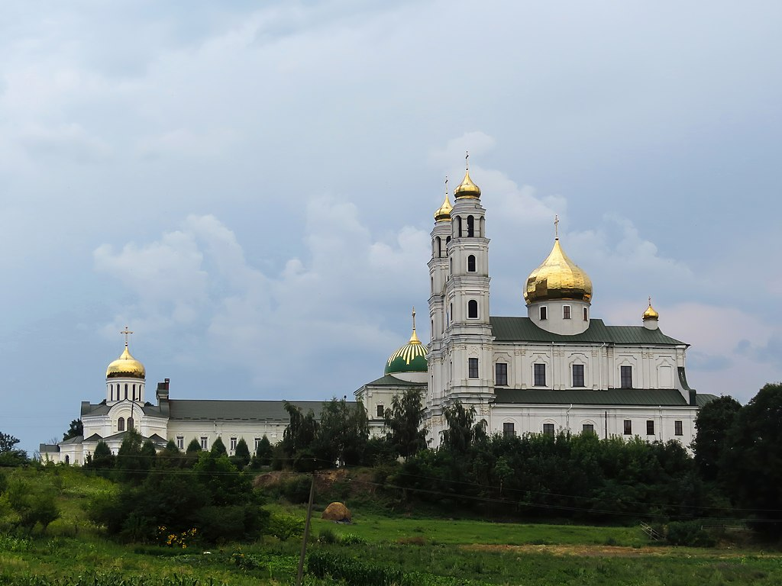
Вже на початку ХХ ст. на жаль він занепадає і остаточно закривається в період з 1917-1922 рр. Щодо шепетівських мінеральних джерел, то ними і надалі продовжують користуватися в 20-30-х роках ХХ ст. Спочатку відпочивальниками комсомольського санаторію, що знаходився в келіях Городищенського монастиря.

Slide 7

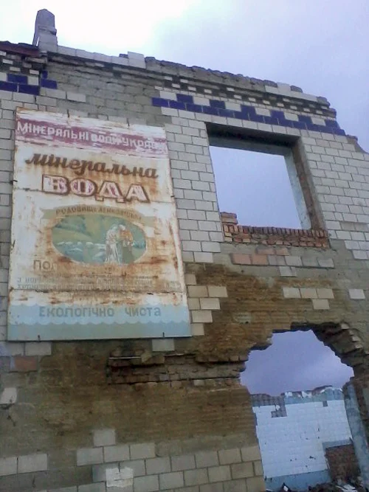

Ше­пе­тівсь­кий за­вод бе­зал­ко­голь­них на­по­їв сво­єю про­дук­ці­єю сла­вив­ся да­ле­ко за ме­жа­ми Хмель­ницької об­ласті. Ни­ні, про­хо­дя­чи повз ру­їни ко­лишнього за­во­ду, лю­ди стар­шо­го по­ко­лін­ня з нос­таль­гі­єю зга­ду­ють про­дук­цію, якою з за­до­во­лен­ням ла­су­ва­ли де­кіль­ка де­ся­ти­річ. З га­зети «Шлях Жов­тня» до 1944 р., у но­ме­рі га­зе­ти від 30 січ­ня 1937 ро­ку по­ві­дом­ля­лось про за­вер­шення ре­конс­трук­ції Ше­пе­тівсь­ко­го за­во­ду мі­не­раль­них вод та вста­нов­лення об­ладнан­ня для очи­щен­ня во­ди від бак­те­рі­оло­гіч­них до­мі­шок. В цьому ж но­ме­рі діз­на­ємось, що за се­зон 1937 ро­ку зап­ла­но­ва­но ви­пус­ти­ти 600 ти­сяч пля­шок мі­не­раль­ної во­ди.

Slide 8
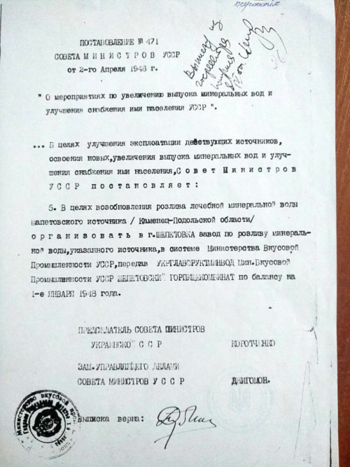
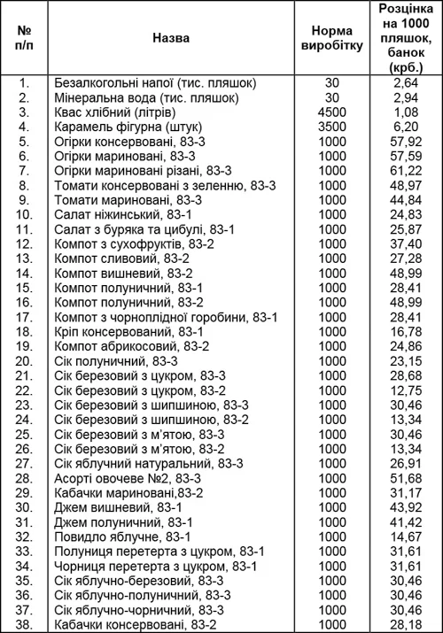

Slide 9
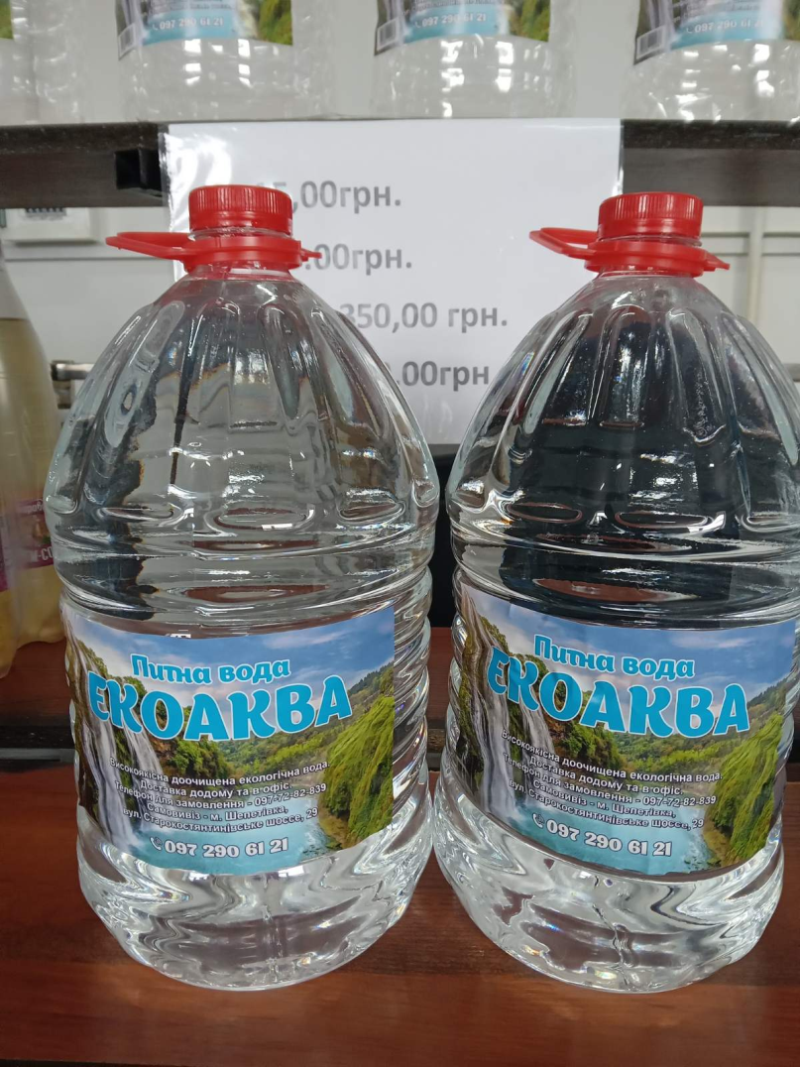
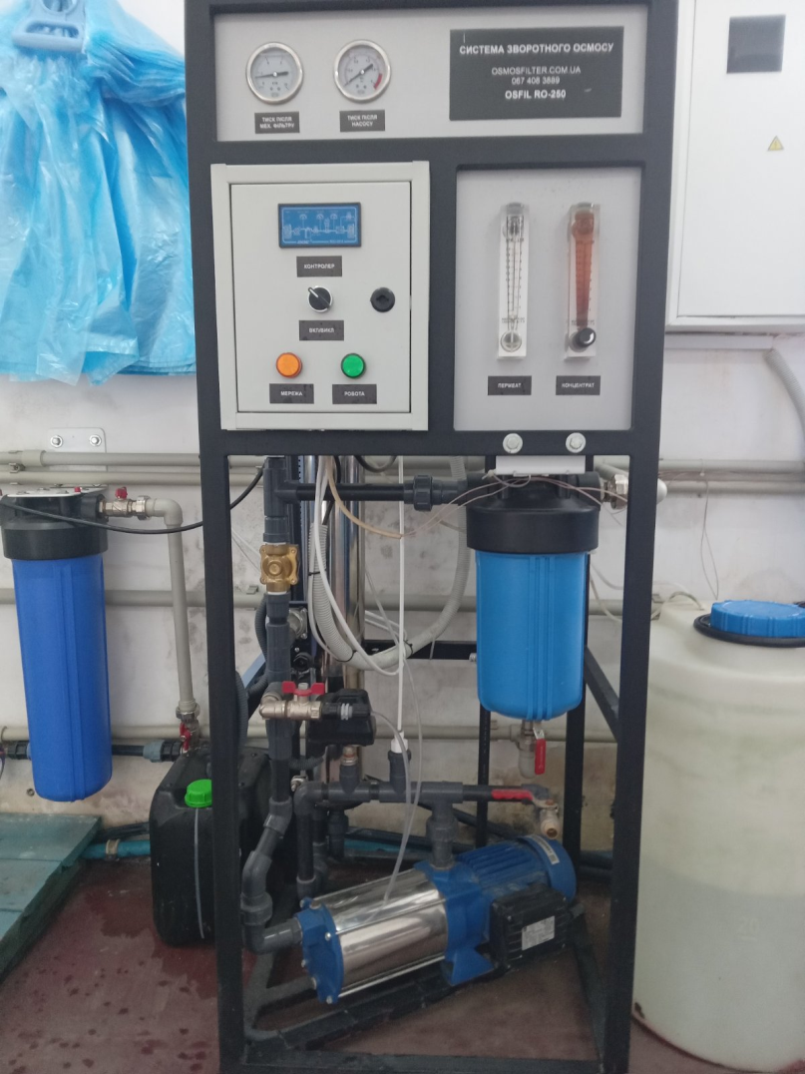
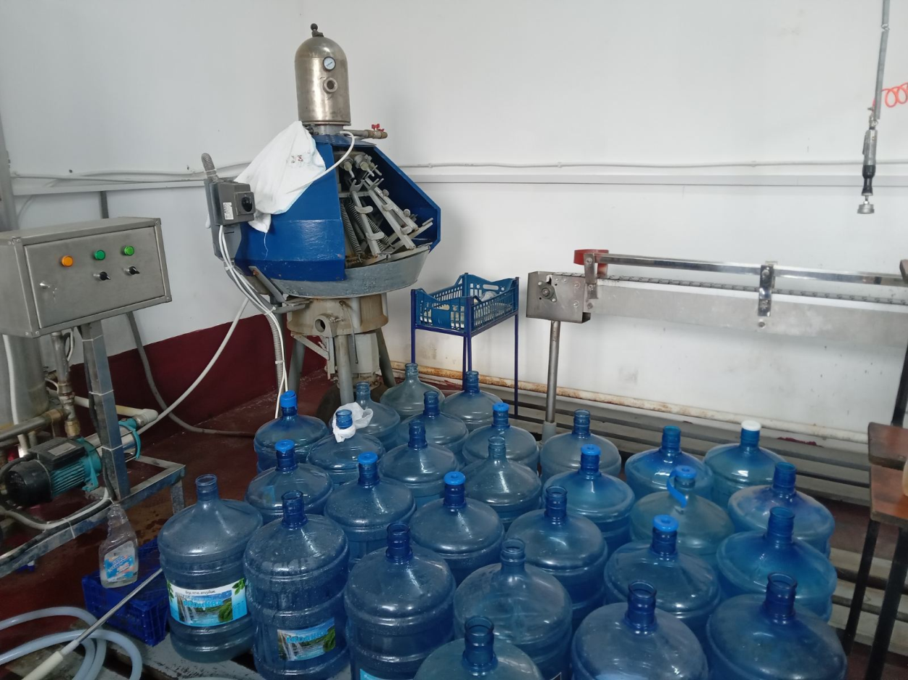
Видобуток питної мінеральної води — це не просто процес отримання води з надр, а ціла наука, що включає геологічні дослідження, контроль якості та екологічні аспекти. Мінеральна вода добувається з глибоких підземних джерел, які містять корисні мінерали та мікроелементи. Саме цим займається одне з підприємств нашого міста з 2023 року.

Slide 10

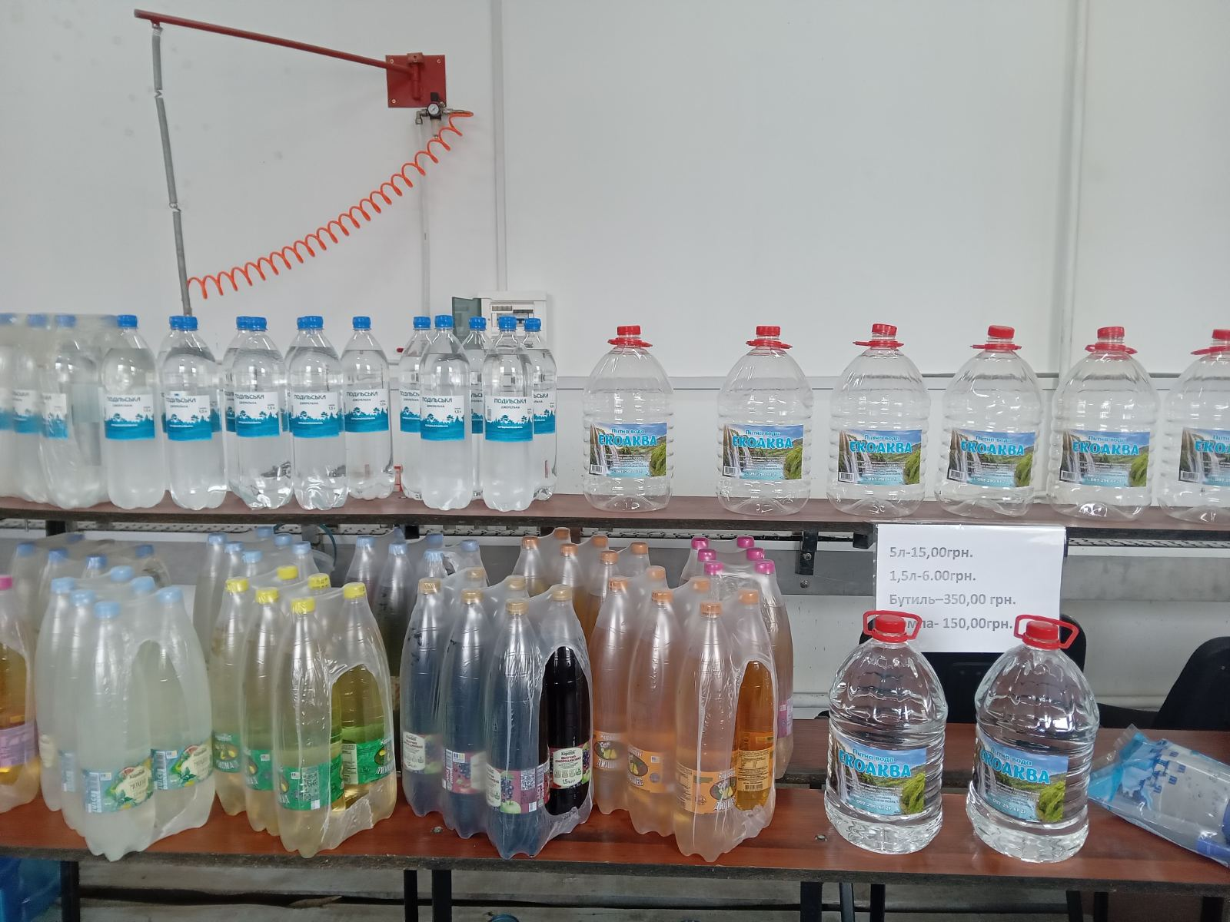
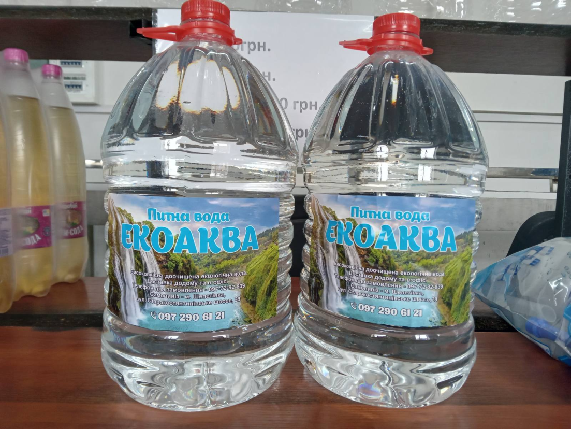

Slide 11
Список використаних джерел
1. Газета “День за днем”: “Цілюща мінеральна вода з Шепетівки лікувала цілу низку хвороб”.
2. Газета “День за днем”: “За 70 років Шепетівський завод безалкогольних напоїв зазнав і розквіту, і банкрутство”.
3. Газета “День за днем”: "Леся Українка лікувалася в наших краях?".
4. Кравець М. "Мінеральні води шепетівського району".
5. Ковальчук В. "Неофіційна історія міста Шепетівка та його околиць".
6. Полодюк М.І "Невідомі сторінки історії Шепетівщини".
7. Полодюк М.І "Мальованка".

Slide 12
Висновок
Дослідження про мінеральні води Шепетівки охоплює історію курортного міста, діяльність за­воду бе­зал­ко­голь­них на­по­їв та сучасне виробництво питної мінеральної води "Подільська".
За результатами дослідження, Шепетівка має багаті традиції використання мінеральних вод, які раніше застосовувалися в лікувальних цілях. Завод безалкогольних напоїв відігравав важливу роль у виробництві газованих напоїв, а сьогодні бренд "Подільська" продовжує традицію видобутку якісної питної води.
Завдання, які були мною поставлені на початку проєкту, досліджені. Моя робота – перша, в якій досліджено історію видобутку мінеральних вод в м.Шепетівці: від минулого до сучасності.

